Slide 1
День героев отечества.

Slide 2
Екатерина II
Екатерина II вошла в историю России как императрица-просветительница. Она по праву считается преемницей дела Петра Великого. Иностранка по происхождению, она искренне любила Россию и заботилась о благе своих подданных. Заняв престол посредством дворцового переворота, супруга Петра III попыталась воплотить в жизнь русского общества лучшие идеи европейского Просвещения.
Екатерина II Алексеевна (урожденная София Августа Фредерика, принцесса Ангальт-Цербстская) родилась 2 мая 1729 г. в немецком городе Штеттин (совр. территория Польши), а скончалась 17 ноября 1796 г. в Санкт-Петербурге. Получила домашнее образование, в курс которого кроме танцев и иностранных языков входили также основы истории, географии и богословия.
В 1744 г. она вместе с матерью была приглашена в Россию императрицей Елизаветой Петровной, и крещена по православному обычаю под именем Екатерины Алексеевны.

Slide 3
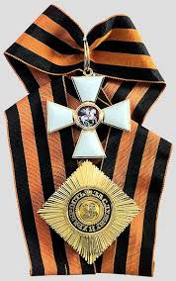
9 декабря 1769 года Российская императрица екатерина II утвердила орден святого георгия Победоносца
Девиз ордена:
За службу и храбрость.
Крест на георгиевской ленте, в центре Георгий Победоносец
В 2000 году ордену был возращен статус высшей военной награды, а дата внесена в закон «О днях воинской славы и памятных датах России».

Slide 4
Георгий Победоносец
Символ ордена – всадник, сидящий на белам коне, копьем поражающий дракона, - олицетворял мужество война, способного отстоять свою землю от врагов.

Slide 5
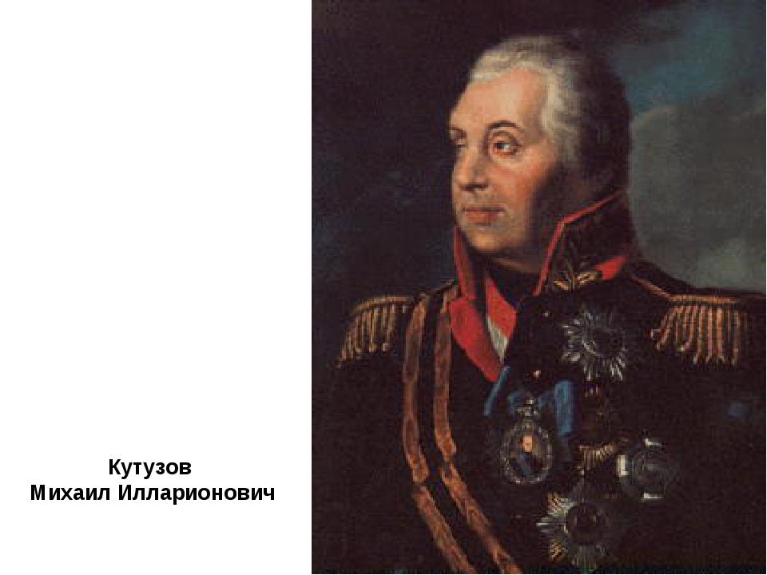

Slide 6
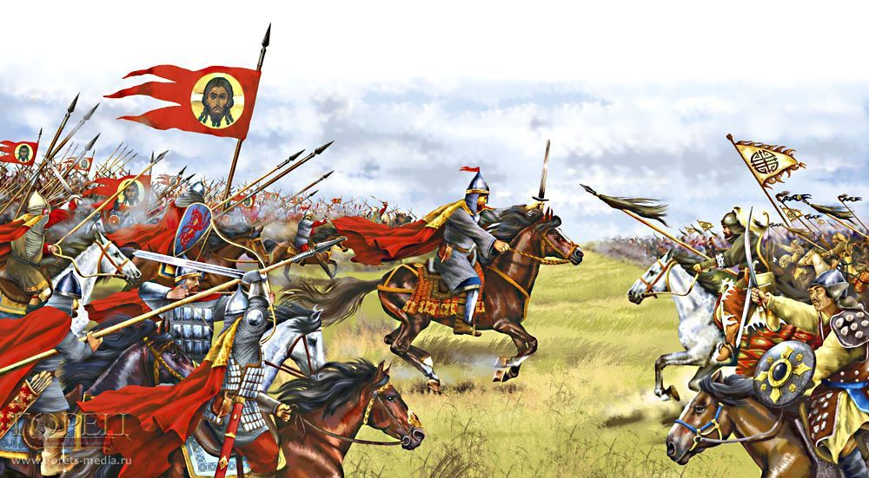

Slide 7
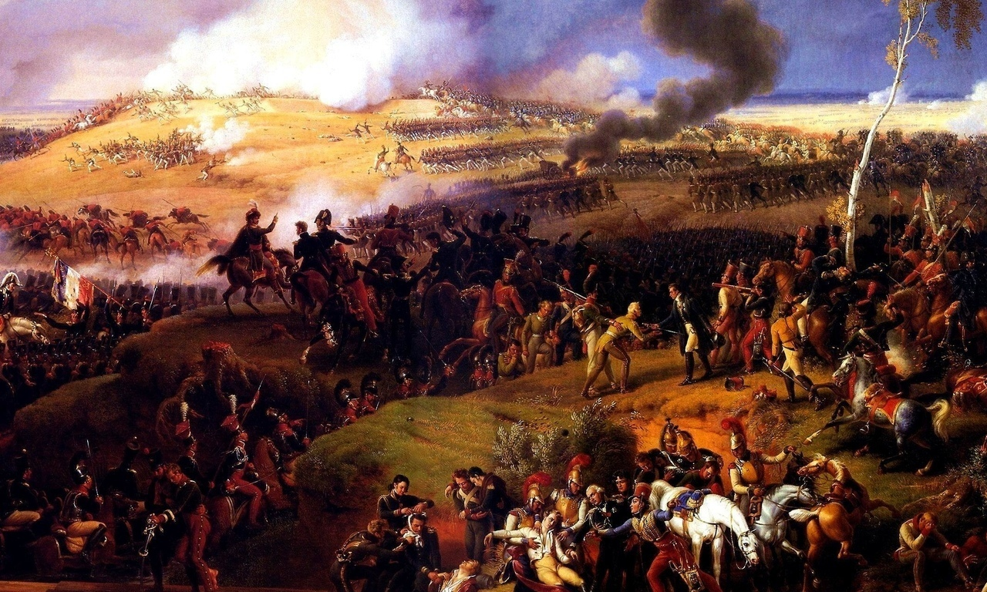

Slide 8
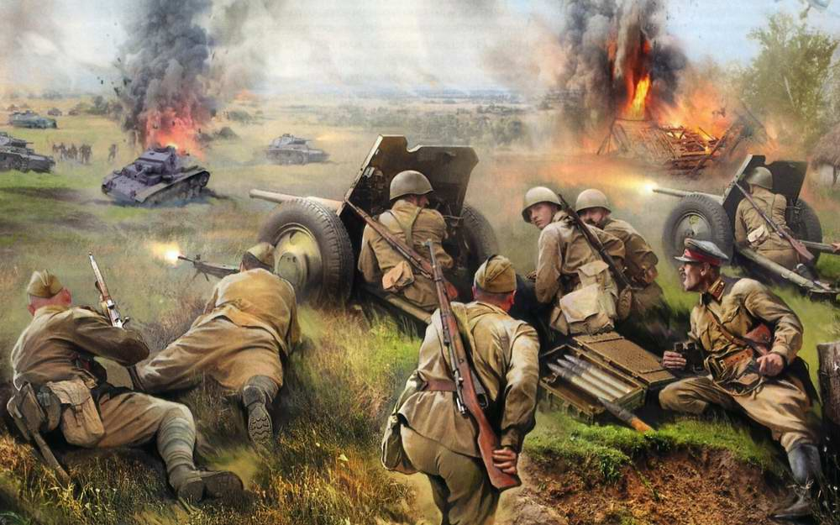

Slide 9
Герой – кто он?
человек, совершающий подвиги, доблестный храбрец
человек, совершающий акт самопожертвования ради общего блага
человек, с чистой и светлой душой, где живет любовь

Slide 10
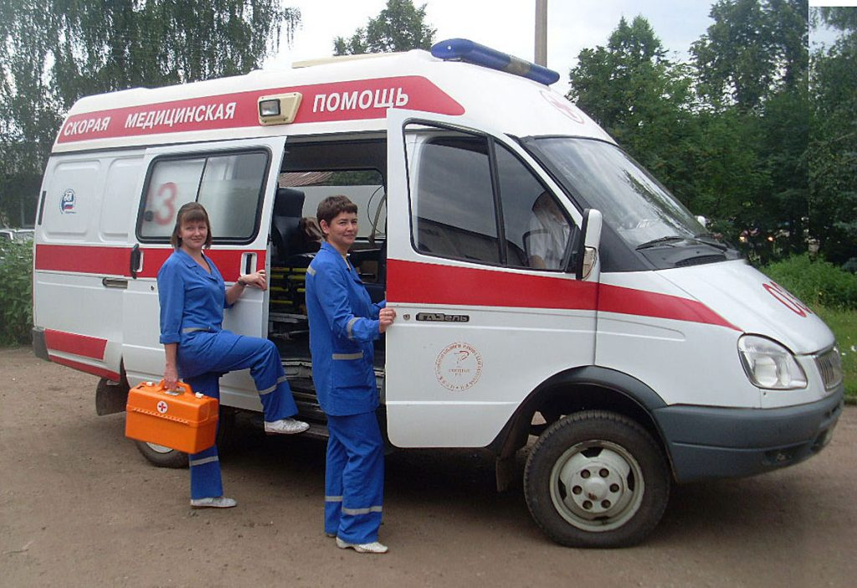

Slide 11
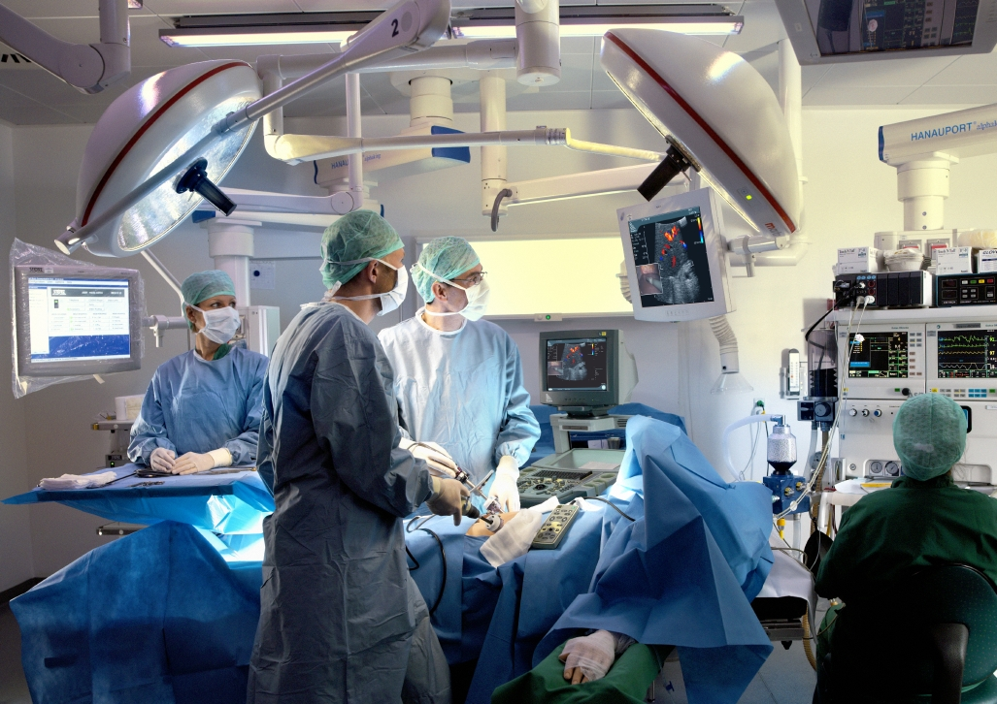

Slide 12
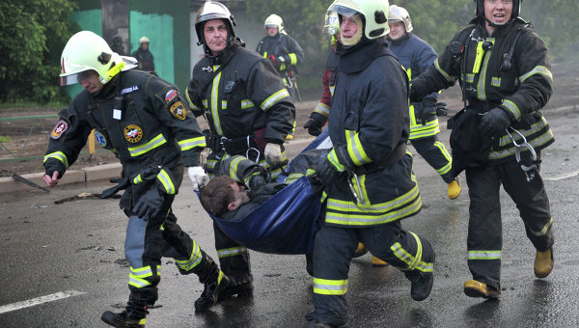
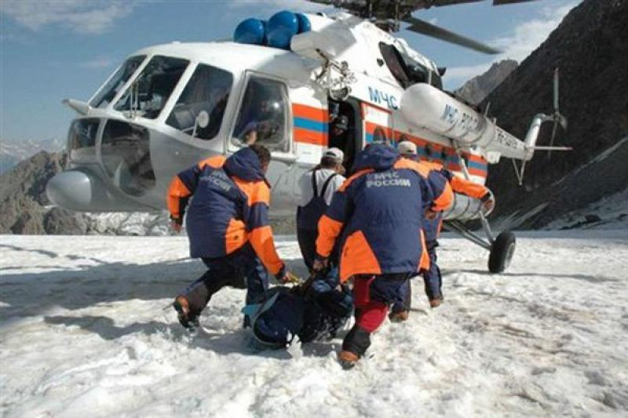

Slide 13
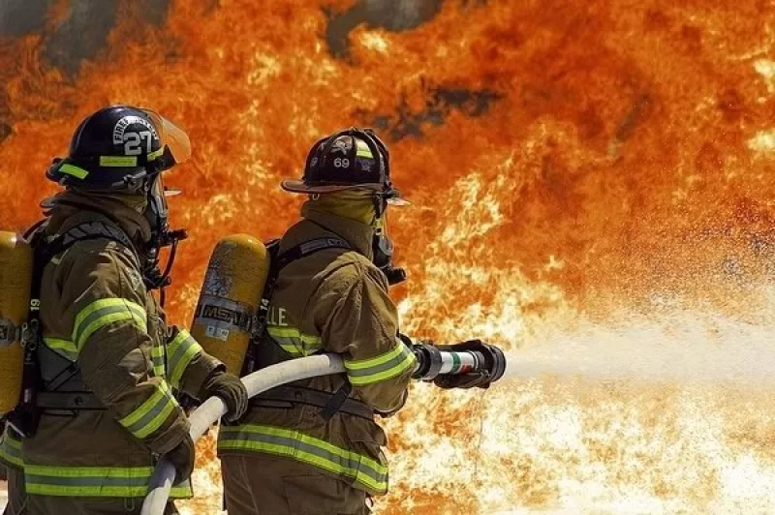
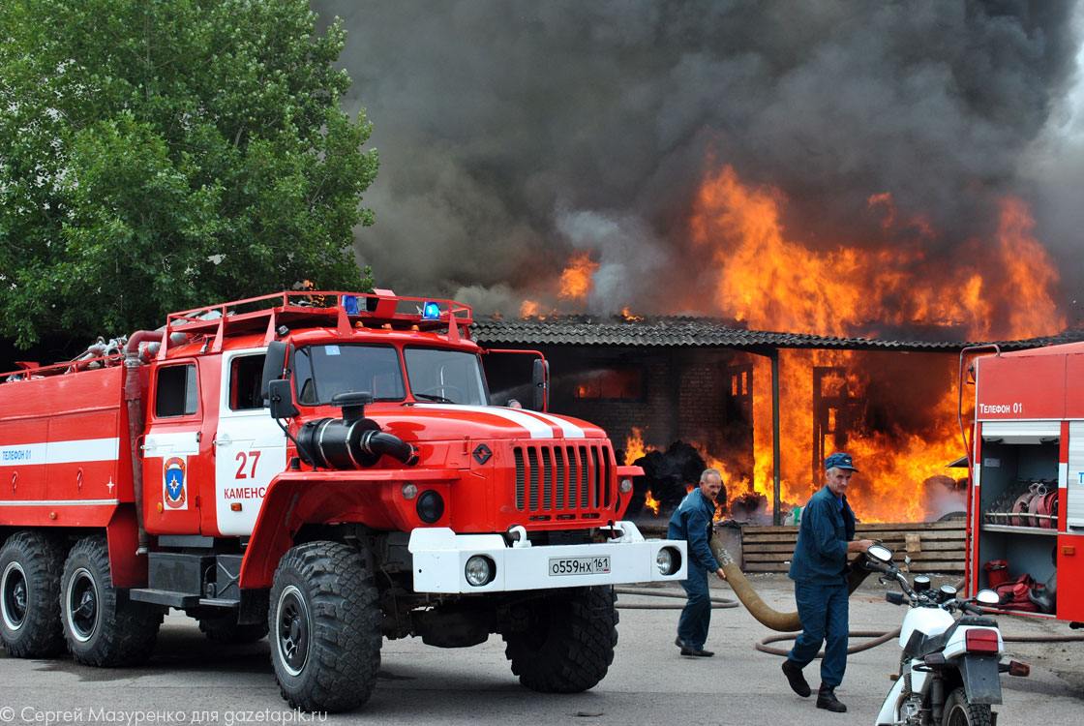

Slide 14
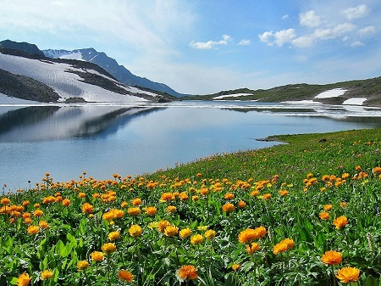
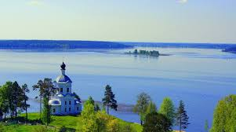
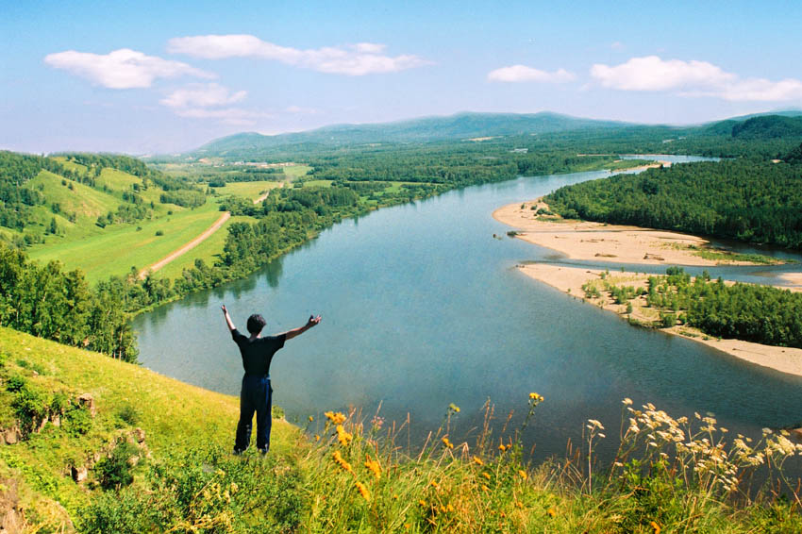
Россия начиналась не с меча, Она с косы и плуга начиналась. Не потому, что кровь не горяча, А потому, что русского плеча Ни разу в жизни злоба не касалась...
Встает заря, светла и горяча. И будет так вовеки нерушимо. Россия начиналась не с меча, И потому она непобедима!
(Асадов Э.А.)

